Slide 1



通史体例中国古代史复习
第三讲 魏晋南北朝——隋唐（11）
学段：高中
学科：历史
年级：高三
版本：岳麓版教材+朝阳高三目标教材
单位：人大附中朝阳学校
作者：刘云峰

Slide 2

教学内容
0 1
TEACHING CONTENT
通史体例中国古代史复习
第三讲 魏晋南北朝-隋唐时期（11）

Slide 3

教学内容
TEACHING CONTENT
魏晋南北朝
隋唐时期
1.魏晋南北朝的政治概况
2.北魏孝文帝改革
3.魏晋南北朝的经济与文化
1.隋唐时期的政治
2.隋唐的经济文化
01
02

Slide 4
教学目标
0 2
TEACHING GOAL

Slide 5
1
以2017年新课标为指导思想，以历史学科核心素养为立意分析考点内容。
对魏晋南北朝至隋唐时期的主干知识进行全面、深度、精准分析；通过补充经典材料，加强对重难点的理解和认识。
2
3
对北京和全国高考真题进行讲解，深度挖掘考题立意和能力渗透，强化经典题在备考中的运用。

Slide 6
0 3
教学准备
TEACHING PREPARATION

Slide 7

1
钻研2017年新课标和岳麓版教材、朝阳目标教材，对考点内容深入分析、研读，把握考试方向和重难点。
教学准备
依据历史学科核心素养，突出“史料实证”素养的落实，阅读相关史学著作，增加学术材料，加深对重难点的认识。
2
精选北京和全国高考真题进行讲解，深钻经典题，强化经典题在备考中的运用。
3

Slide 8
0 4
教学过程
TEACHING PROCESS

Slide 9

2017年必修课程“中外历史纲要”
1.4 三国两晋南北朝的民族交融与隋唐大一统的发展
通过了解三国两晋南北朝政权更迭的历史脉络。隋唐时期封建社会的高度繁荣。认识三国两晋南北朝至隋唐时期的制度变化与创新、民族交融、区域开发和思想文化領域的新成就。

Slide 10
课标解读：本专题的时间范围约700年。隋、唐是盛世，三国两晋南北朝是在为盛世奠定基础。因此，两个时段在学习时应联系起来考虑。
民族交融问题的主要内容出现在两晋南北朝，隋唐盛世很大程度上是两晋南北朝民族交融的结果。
制度创新主要发生在隋朝和唐朝前期，但其中很多内容如三省六部制、科举制等在三国两晋南北朝时期已有基础。
在区域开发方面，要注意东晋南朝对江南的开发与隋唐大运河兴修、航运的关系。
思想文化和中外交流中的佛教传播、诗歌、书法、绘画，都可以跨越朝代体系联系起来进行考察。

Slide 11
三国两晋南北朝
（公元220年-公元589年）
【课标要求】了解北魏孝文帝改革的背景；归纳北魏孝文帝改革的主要内容；探讨北魏孝文帝改革的历史作用。列举魏晋南北朝时期手工业发展的概貌。概述魏晋南北朝时期书法、绘画演变的过程，了解中国书画的基本特征和发展脉络。
【考点】 魏晋南北朝时期的汉字与书法、绘画、数学、农学、儒学的发展；魏晋南北朝时期的金属冶炼、制瓷和纺织；北魏孝文帝改革、北魏时期的土地制度的演变。
岳麓版 必修二 第一单元
岳麓版 必修三 第一单元、第二单元
岳麓版 选修1 第5课 北魏孝文帝改革与民族融合

Slide 12
岳麓版 必修二 必修三
魏晋南北朝的经济与文化

Slide 13
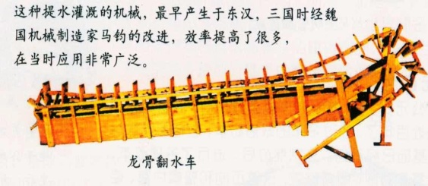
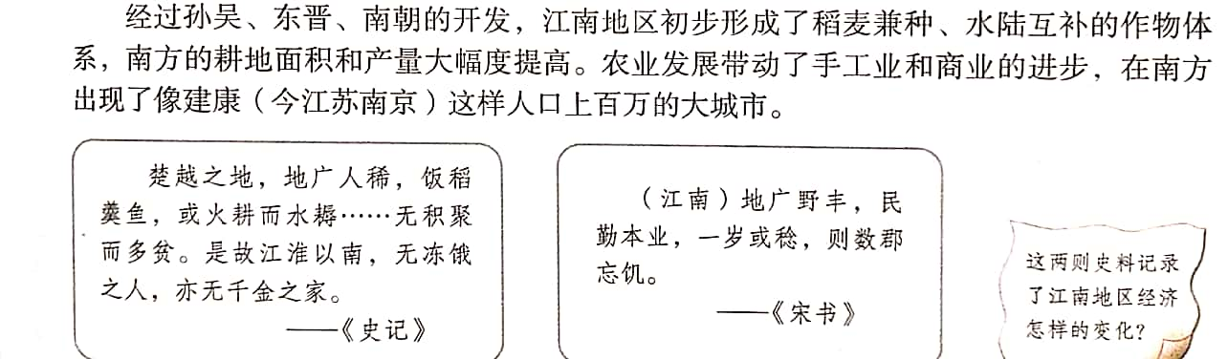
1.魏晋南北朝的经济
（1）农业的进一步开发
Notes:
是谁？原因

Slide 14
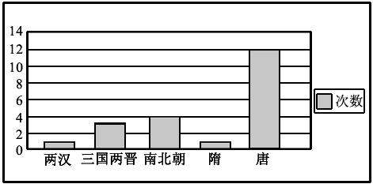
1.魏晋南北朝的经济
（1）农业的进一步开发
下图是据有关资料绘制的汉唐间安徽境内水利兴修统计示意图。它反映了这一时期
A．安徽农业生产居全国领先水平 B．安徽农业生产总体呈发展态势
C．长江流域为农业生产重要区域 D．我国经济重心已经转移到南方
Notes:
是谁？原因

Slide 15
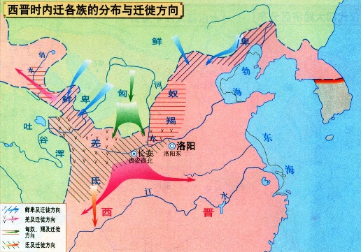
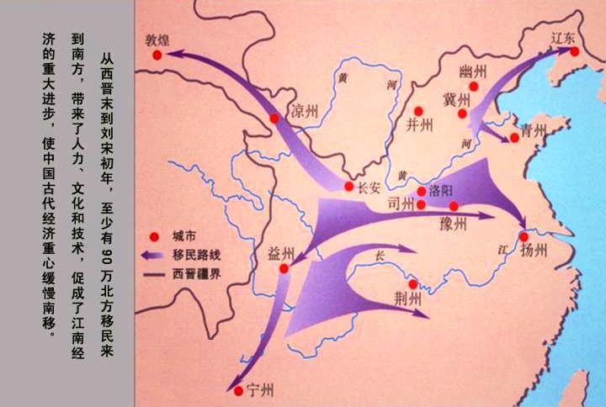
1.魏晋南北朝的经济
（2）南方经济的开发
原因
①北民南迁，带来大量劳动力。
②生产技术的推广
③政治局势的相对稳定
④自然条件优越（亚热带、一年多熟）
影响
①缩小了南北经济差距
②为经济重心南移奠定基础
Notes:
是谁？原因

Slide 16
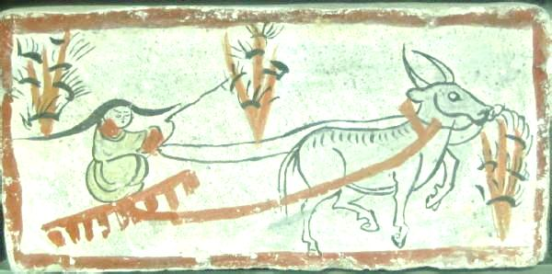
1.魏晋南北朝的经济
（3）北方经济的恢复
原因：
①孝文帝改革，均田制的推行
②民族融合，相互间经济交流
③技术的改进，开发较为成熟
影响：
推动了全国再次统一的进程
西北地区使用耕耙耱技术的壁画
Notes:
是谁？原因

Slide 17
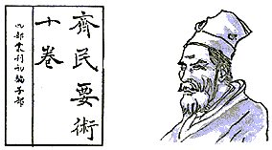
《齐民要术》自序：“盖神农为耒耜，以利天下。尧命四子，敬授民时，舜命后稷，食为政首。……殷周之盛，《诗》《书》所述，要在安民，富而教之。”这段话主要强调
A．儒家对农业的重视
B．改进生产工具的意义
C．历法与农业的关系
D．农业技术的重要性
《齐民要术》
贾思勰 北魏高阳郡太守
评价：总结东汉以后五百多年间的农业生产经验。重点在北朝时期黄河中下游。内容广泛，涉及农业、手工业。提倡精耕细作、因时因地。是我国现存最早、最完成、最系统的古代农书，也是北方经济恢复的重要表现。

Slide 18
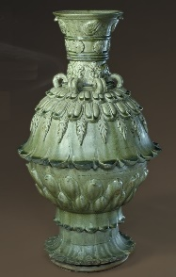
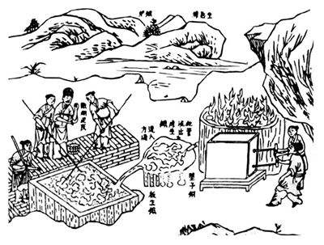
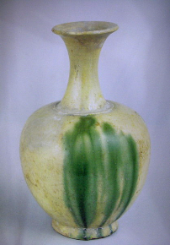
1.魏晋南北朝的经济
（1）农业的进一步开发
（2）南方经济的开发
（3）北方经济的恢复
（4）手工业的进步
灌钢法的出现
白瓷的烧制
北朝青釉莲花尊
灌钢法的操作流程
北齐青(白)釉绿采长颈瓶
Notes:
是谁？原因

Slide 19
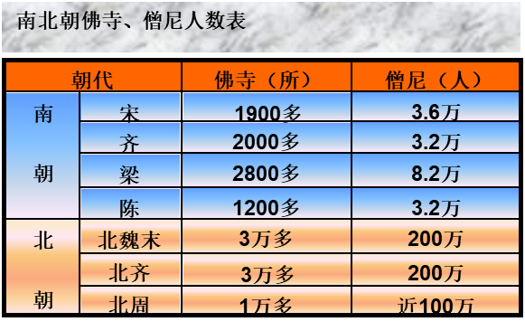
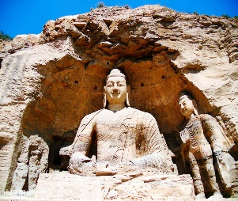
2.魏晋南北朝的文化
（1）佛教、道教的发展
原因：
社会动荡、统治者提倡
影响：
佛教逐渐本土化形成新的宗派
对儒家思想产生影响
丰富了中国文学艺术产的内容
山西大同云冈石窟

Slide 20
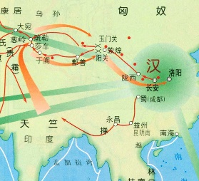
魏晋南北朝时儒学与佛教的关系：
儒学的一些有名学者看到佛教有可以利用的地方，并不完全反对佛教，特别是在社会动乱时期。比如在魏晋南北朝时战乱不已，儒者与僧人交往密切，东晋的孙绰就主张周公、孔子就是佛，佛也就是周公、孔子，其《喻道论》明确提倡儒佛等同。隋代的王通则主张“儒、佛、道三教合一”，因此，虽然在儒学的反佛高潮中佛教还是保存了下来。

Slide 21
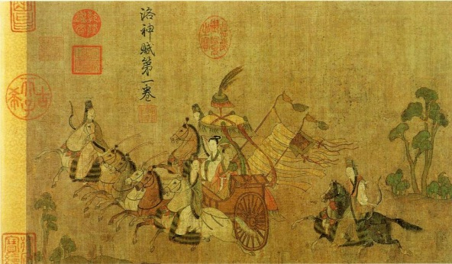
2.魏晋南北朝的文化
（2）书法、绘画艺术的发展
凸显个性的文人画，追求神韵（东晋）顾恺之《女史箴图》、《洛神赋图》
书法从自发进入到自觉阶段 王羲之、王献之的楷书、行书。
这一时期，书法、绘画、雕塑、舞蹈等大放光彩。书法在东汉末年成为一种艺术。
魏晋南北朝时期，隶书、草书、楷书和行书等各种书体均已完备。东晋大书法家王羲之博采众长，诸体兼精，世称“书圣”。
——《中外历史纲要·上册》
顾恺之画长于运用细线条，后人评为“如春蚕吐丝”

Slide 22

谢谢观看
THANK YOU FOR WATCHING

